Slide 1


Projeto de Inteligência Artificial
Departamento Informática
Universidade da Beira Interior
Apresentação do Projeto da Unidade Curricular
Orientador: Professor Doutor Luís Alexandre
Elaborado por:
Carlos Martins – Engenharia Informática – 41968
Rui Ferreira – Engenharia Informática - 41064
Janeiro 2021

Slide 2
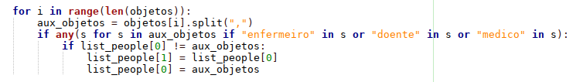
Pergunta 1: Qual foi a penúltima pessoa que viste?
Apresentação Projeto Inteligência Artificial
Figura 1 – Representação da função que permite visualizar a penúltima pessoa
Carlos Martins – 41968 | Rui Ferreira – 41064
Universidade da Beira Interior

Slide 3
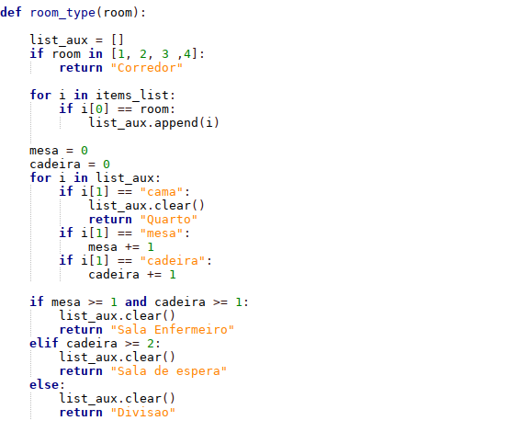
Pergunta 2: Em que tipo de sala estás agora?
Apresentação Projeto Inteligência Artificial
Figura 3 – Representação da utilização da função room_type(room) na função work(posicao,bateria,objetos)
Figura 2 – Representação da função auxiliar que permite classificar o tipo de sala
Carlos Martins – 41968 | Rui Ferreira – 41064
Universidade da Beira Interior

Slide 4
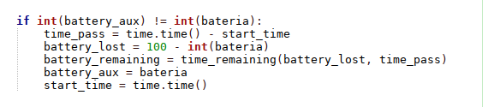
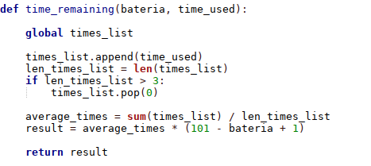
Pergunta 6: Quanto tempo achas que falta até ficares sem bateria?
Apresentação Projeto Inteligência Artificial
Figura 4 – Representação Função calcular perdas bateria
Figura 5 – Representação da função auxiliar time_remaining(bateria, time_used)
Carlos Martins – 41968 | Rui Ferreira – 41064
Universidade da Beira Interior

Slide 5
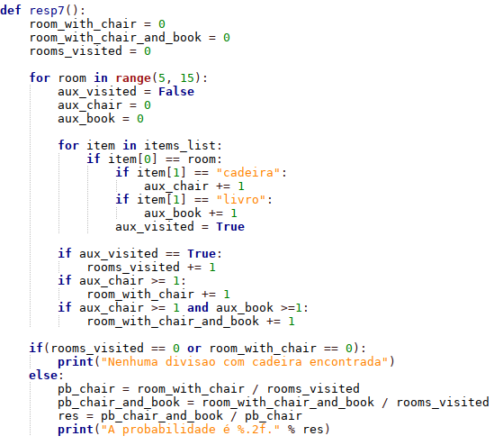
Pergunta 7: Qual a probabilidade de encontrar um livro numa divisão, se já encontraste uma cadeira?
Apresentação Projeto Inteligência Artificial
Figura 6 – Representação da função que permite calcular a probabilidade
Carlos Martins – 41968 | Rui Ferreira – 41064
Universidade da Beira Interior

Slide 6
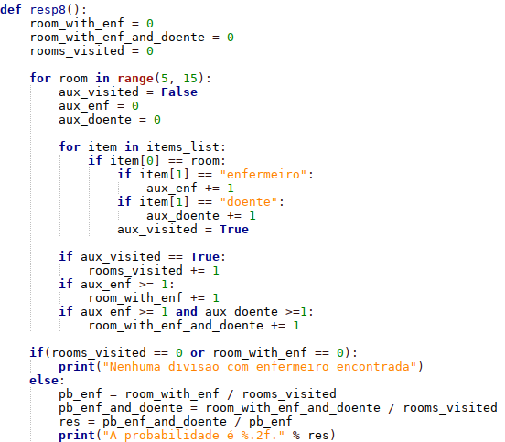
Pergunta 8: Se encontrares um enfermeiro numa divisão, qual é a probabilidade de estar lá um doente?
Apresentação Projeto Inteligência Artificial
Figura 7 – Representação da função que permite calcular a probabilidade
Carlos Martins – 41968 | Rui Ferreira – 41064
Universidade da Beira Interior

